Slide 1
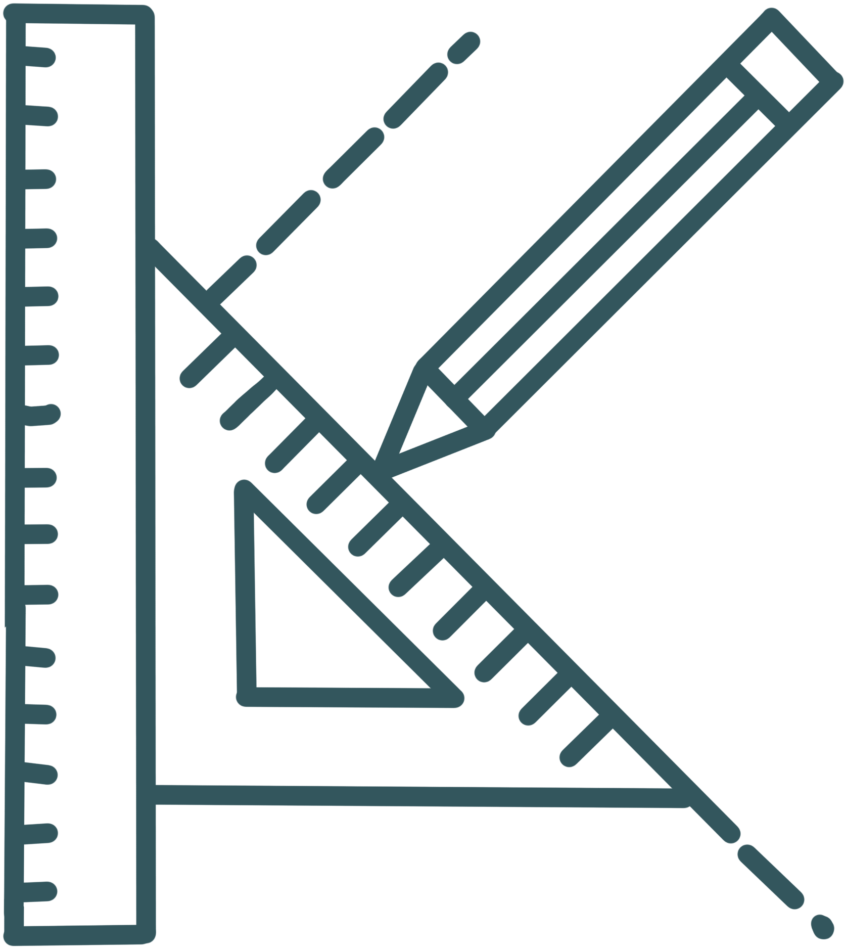



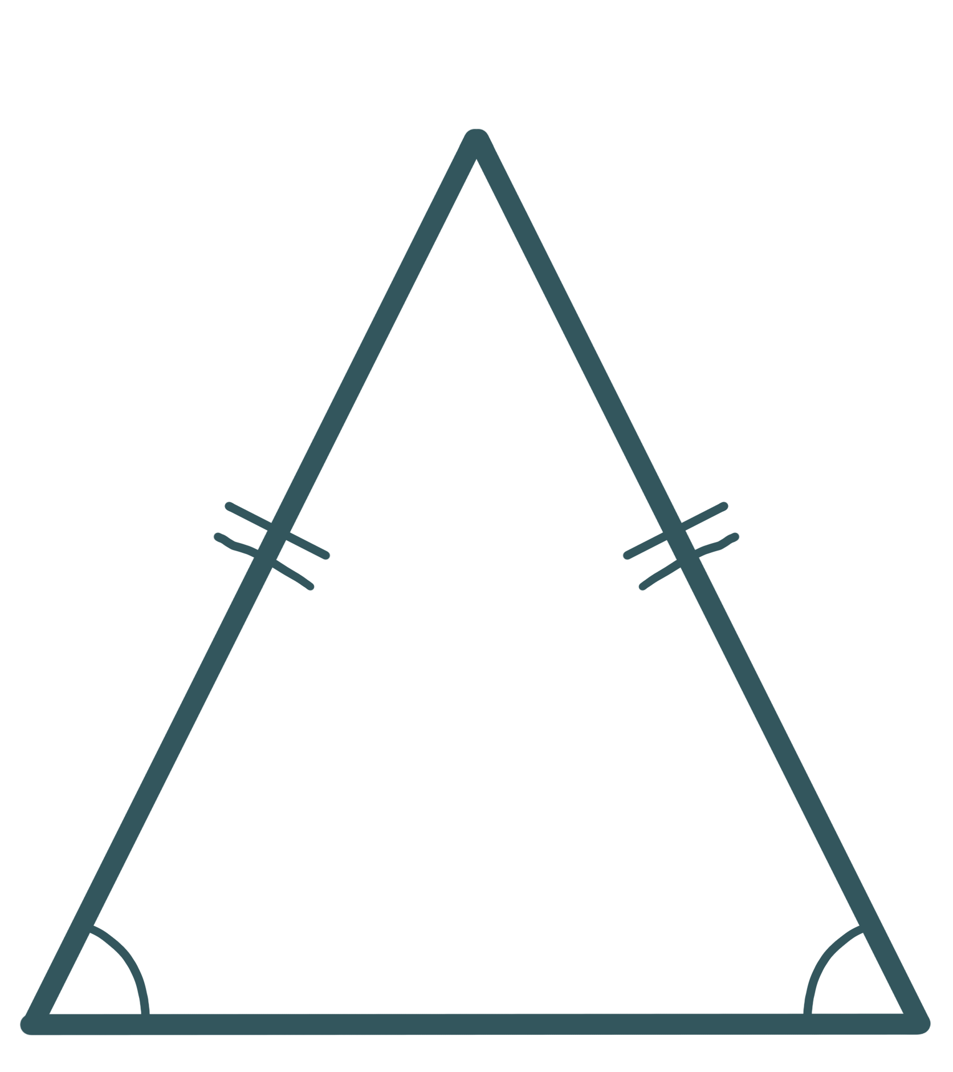
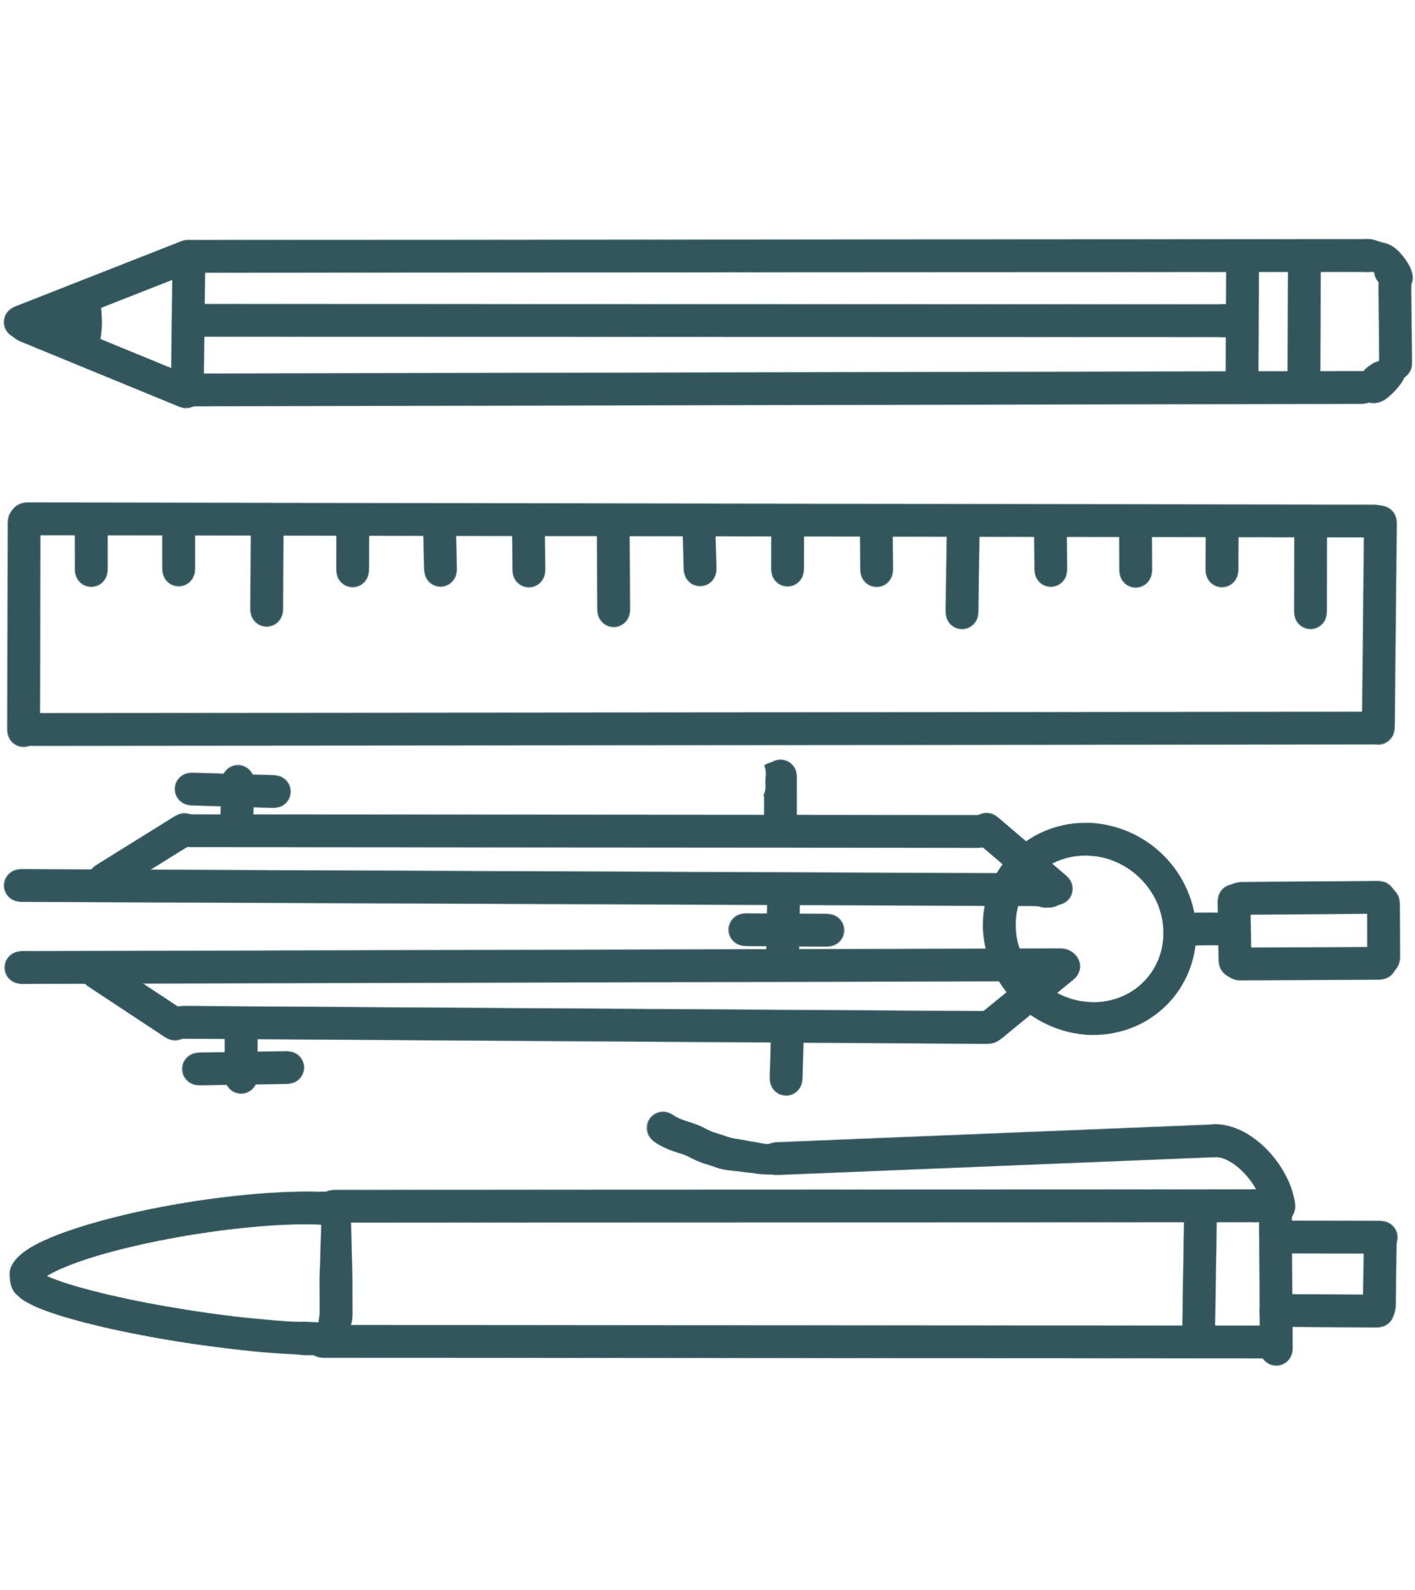







МАТЕМАТИКА НОВА
www.matnova.com.ua
7
УРОК 40
Контрольна робота №3 «Трикутники. Ознаки рівності трикутників. Рівнобедрений трикутник»
ГЕОМЕТРІЯ
20.06.2024
НОВА УКРАЇНСЬКА ШКОЛА

Slide 2

Працюємо самостійно
Контрольна робота

Slide 3
ДОМАШНЄ ЗАВДАННЯ
Повторити §11-16
Виконати «Додаткові вправи №10-11» на стор. 116
О.С. Істер
(2024)
БАЖАЮ ТВОРЧИХ УСПІХІВ!

